Slide 1
Подготовка квалифицированного специалиста в условиях сетевого взаимодействия организаций педагогического кластера
Краевое государственное бюджетное профессиональное образовательное учреждение «Хабаровский педагогический колледж имени Героя Советского Союза Д.Л. Калараша»
Хабаровск, 2017

Slide 2
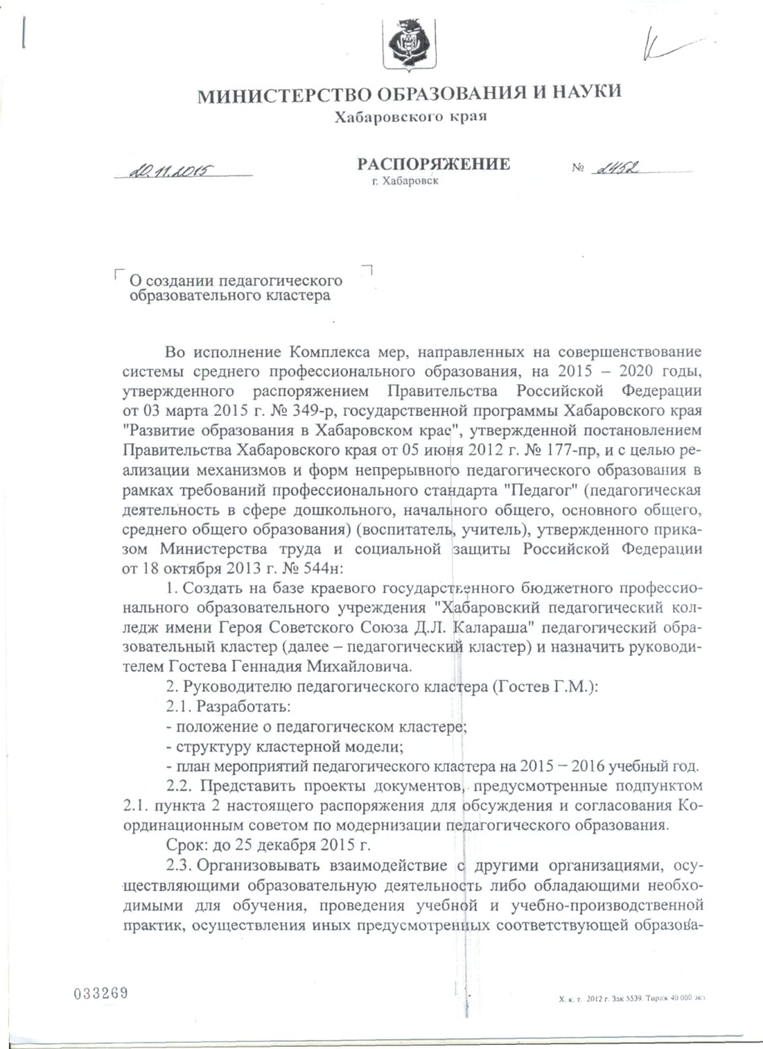
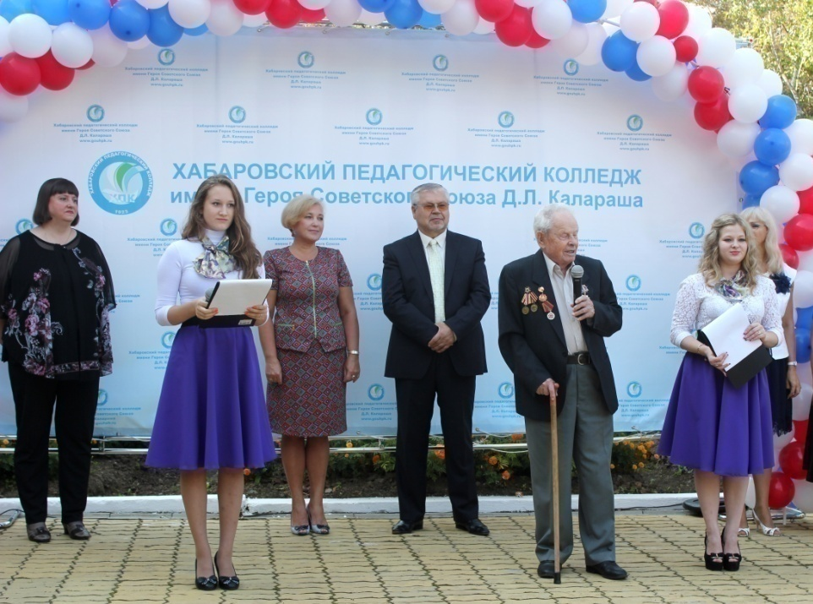
Распоряжение министерства образования и науки Хабаровского края от 20 ноября 2015 г. № 2452
«О создании педагогического образовательного кластера»

Slide 3
Сетевое взаимодействие
;
;
;
;
.
построено с учетом современного научного понимания сети как организационной формы непрерывного образования
детей и взрослых
ориентировано содержательно на актуальные проблемы профессиональной педагогической деятельности, связанные с инновационным развитием системы образования
построено с учетом ресурсов, возможностей и потребностей субъектов сетевого взаимодействия
обеспечено современным учебно-методическим сопровождением
ориентировано на использование многоаспектной оценки результативности повышения уровня качества подготовки педагогических кадров для Хабаровского края

Slide 4
КОНКУРСНО-ОЛИМПИАДНОЕ ДВИЖЕНИЕ
ДВИЖЕНИЕ «МОЛОДЫЕ ПРОФЕССИОНАЛЫ»
В ДАЛЬНЕВОСТОЧНОМ ФЕДЕРАЛЬНОМ ОКРУГЕ
ЭФФЕКТИВНОСТЬ СЕТЕВОГО ВЗАИМОДЕЙСТВИЯ
ШКОЛА «РУССКОЕ СЛОВО»
ШКОЛА РОБОТОТЕХНИКИ
ВОЛОНТЕРСКОЕ ДВИЖЕНИЕ
ИНТЕРНЕТ-ПЛАТФОРМА

Slide 5
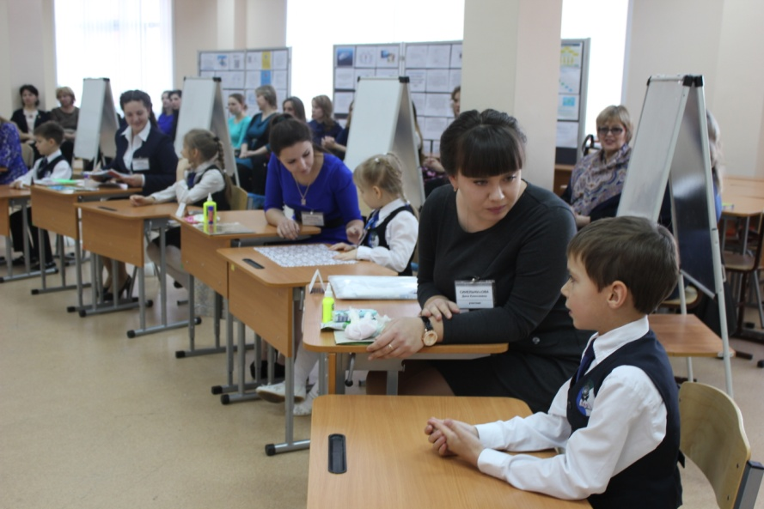
Олимпиада профессионального мастерства для специальностей «Преподавание в начальных классах», «Коррекционная педагогика в начальном образовании»
(2016, 2017)
Участники – 56 студентов
Победители – студенты ХПК, ПИТОГУ

Slide 6
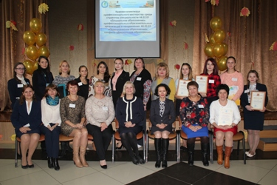
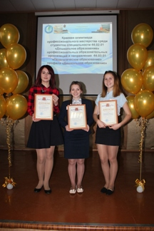
Краевая олимпиада профессионального мастерства для студентов специальности «Дошкольное образование»
Участники – 27 студентов
Учебные заведения:
ХПК, ПИТОГУ,
Николаевский-на-Амуре промышленно-гуманитарный техникум,
Чегдомынский горно-технологическический техникум

Slide 8
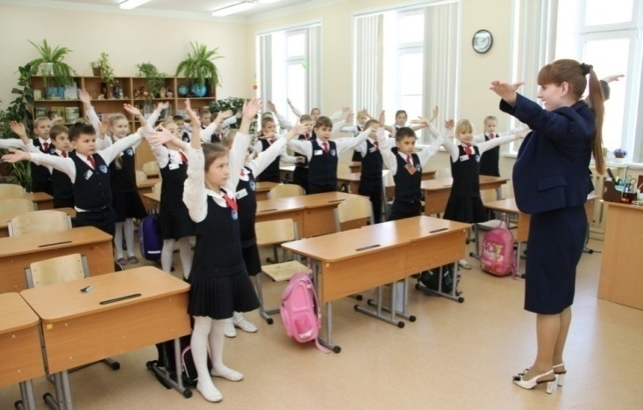
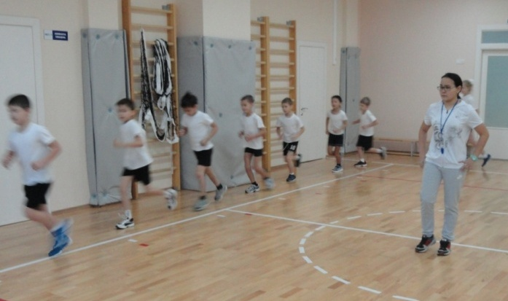
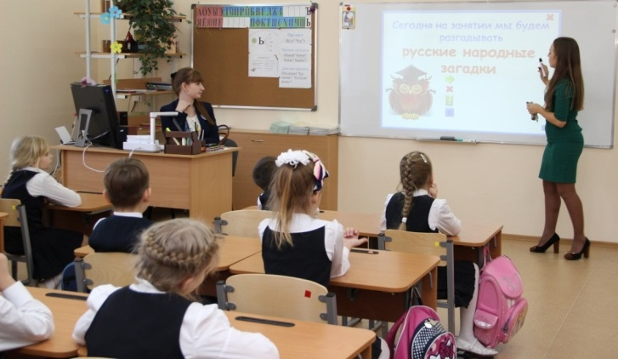
В работе тренировочных площадок задействованы:
15 преподавателей колледжа
(тренеры, эксперты-компатриоты);
12 студентов (конкурсанты);
9 педагогов образовательных организаций

Slide 9
ЧТО
социально-просветительский проект
ЦЕЛЬ
создание условий для успешной социально-образователь-ной адаптации детей из семей мигрантов
Молодежная ассамблея народов Хабаровского края
КГБ ПОУ ХПК
Ресурсный центр ФГБОУ ВО ТОГУ
МБОУ СОШ №70
ЗАЧЕМ
привлечение внимания общественности к проблемам социально-образовательно-культурной адаптации детей из семей мигрантов
создание условий для качественного практического освоения студентами современных образовательных форм, методов, технологий при работе с детьми из семей мигрантов
установление контактов и развитие сотрудничества с ведущими специалистами соответствующего направления
Школа «Русское слово»
Школа
«Русское слово»
КАК
внеурочная деятельность
совместные проекты с партнерами
исследовательская деятельность

Slide 10
ЧТО
инновационный образовательный проект
ЦЕЛЬ
внедрение робототехники в образователь-ный процесс современной школы
ЗАЧЕМ
обобщение и распространение опыта внедрения
и использования робототехнологий
в образовательный процесс при подготовке учителей начальной школы, педагогов дополнительного образования
популяризация инженерно-технического образования среди дошкольников и учащихся начальной школы
Инновационный образовательный проект «Школа робототехники»
Школы
КГБ ПОУ ХПК
ХКЦ ВР Созвездие
ХК ИРО
ФГБОУ ВО ТОГУ
Детские центры
Детские сады
Школа
робото-техники
КАК
внеурочная деятельность
конкурсное движение
проектная деятельность
РЕЗУЛЬТАТ:
разработка программы для студентов, педагогов дополнительного образования, учителей начальной школы: «Организация внеурочной деятельности технической направленности. Робототехника»
разработка программы для детей: «Основы робототехники. Lego-конструирование»

Slide 11
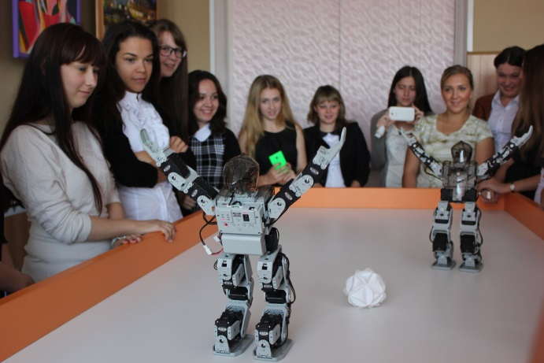
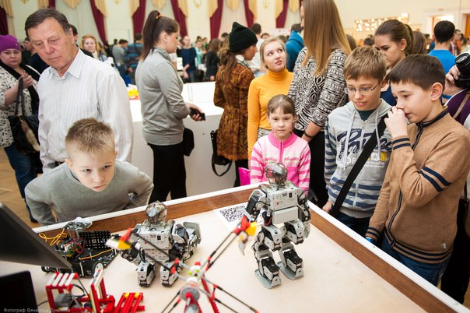
Инновационный образовательный проект «Школа робототехники»
Ресурсная база:
кабинет теоретического обучения
лаборатория практической
проектной деятельности
интерактивное оборудование
наборы конструкторов:
«Lego Education WeDo»
«Mindstorms EV3»
«Roborobo Robo Kit»
«Robotis Premium»

Slide 12
Волонтерское движение как способ успешного сетевого взаимодействия
ЧТО
коллективная творческая деятельность с общественно значимым смыслом
ЦЕЛЬ
оказание безвозмездной помощи
развитие познавательной деятельности студента
формирование активной гражданской позиции
ЗАЧЕМ
привлечение внимания общественности к острым социальным проблемам
развитие познавательной активности обучающихся, профилактика вредных привычек, воспитание здорового образа жизни
консолидация усилий образовательных организаций и социальных партнеров в решении острых социальных вопросов
МБОУ СОШ №76
ДЕТСКИЙ ДОМ №33
с. Тополево
ВЕТЕРАНЫ
ВОВ
Благотвори-тельные фонды
«Счастливое детство», «Ариди», «Лучик»
МАОУ НОШ «Первые шаги»
ВОЛОНТЕРСКИЙ ОТРЯДЫ
«Теплые руки»
Городской дворец творчества детей и молодежи
Для детей, ветеранов, людей с ОВЗ:
формирование позитивной мотивации общения
обучение искусству дружбы
создание положительного образа взрослого
Для студентов:
подготовка к будущей профессиональной деятельности
формирование способности принимать решения
создание портфолио будущего педагога
трудоустройство
КАК
социальная
деятельность
шефская
деятельность

Slide 13
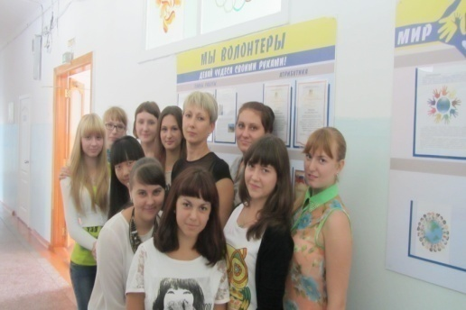
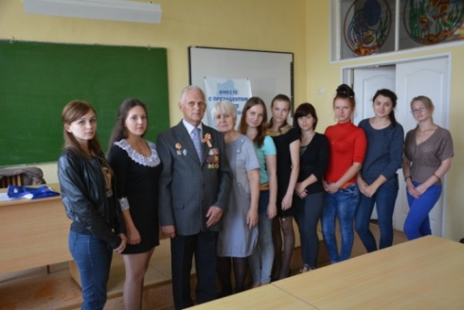
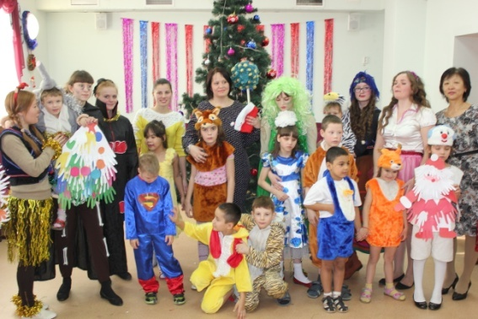
Социальные акции
Детство, опаленное войной
для учащихся младшей школы МАОУ НОШ «Первые шаги»
Люблю тебя, мой край родной
для учащихся 8-9 классов из семей мигрантов МОУ СОШ № 76
Тренинг «Тропинка друг к другу»
МАУ ДО «Северное сияние»
Сбор денежных средств для детей с ОВЗ
совместно с Благотворительным фондом «Ариди»
Через творчество к жизненной силе
совместно с Благотворительным фондом
«Счастливое детство»
Праздники
В гостях у сказки, Здравствуй, Новый год!
для воспитанников Детского дома № 33 с. Тополево
Конкурсы
«Формула успеха» III место волонтерский отряд
«Теплые руки» награжден дипломом
мэра города Хабаровска А.Н.Соколова
Шефская деятельность
Шефство над ветеранами Индустриального района г. Хабаровского
Концерт для ветеранов ко Дню Победы

Slide 14
Интернет-платформа
ЦЕЛЬ
обеспечить участников проекта оперативной системой обмена информацией
www.pedklaster27.ru

Slide 15
Перспективы
Стажировки педагогов
Подготовка студентов к работе с детьми из семей мигрантов
Расширение границ взаимодействия
Внедрение в СОШ программы обучения иноязычных детей
Расширение направлений подготовки в системе непрерывного образования
Дополнительное обучение педагогов по направлению «Робототехника в школе»

